Slide 1
Centre National de Référence « Cryptosporidioses, Microsporidies et autres protozooses digestives »
CNR CMAP
Newsletter n°3
Juin 2025
Nous vous retrouvons avant la coupure estivale pour la troisième newsletter du CNR CMAP remplie d’actualités. L’été cumule les facteurs de risque favorisant les infections par plusieurs des pathogènes d’intérêt du CNR, alors ouvrez l’œil et bonne lecture!
Diarrhée aiguë: que ratons-nous quand seules les bactéries sont recherchées?
Etude PEPACOB: Prévalence des Eucaryotes PAthogènes unicellulaires chez des patients bénéficiant d’une prescription de COproculture Bactérienne
Design: 5 laboratoires de ville ont inclus entre le 02/01/2025 et le 17/02/2025 des selles avec une prescription de recherche bactérienne seule (pas d’EPS prescrit). Le CNR a ensuite recherché par qPCR Cryptosporidium spp., Enterocytozoon bieneusi, Encephalitozoon spp., Giardia intestinalis et Entamoeba histolytica.
Principaux résultats pour les 2367 patients inclus:
prévalences globales: bactéries pathogènes = 6,08%, eucaryotes pathogènes = 2,98%. Les prévalences de chaque pathogène sont indiquées en Fig. 1
Giardia intestinalis et Enterocytozoon bieneusi sont parmi les 3 pathogènes les plus fréquents
Les symptômes ne diffèrent pas significativement selon le pathogène impliqué (Fig. 2)
Figure 1. Prévalences des bactéries et eucaryotes pathogènes
Diarrhées
Douleurs abdo
Vomissements
→ La forte prévalence des eucaryotes pathogènes retrouvée dans cette étude ET l’absence de critère distinctif épidémiologique ou clinique entre infection bactérienne ou parasitaire justifie le positionnement des recherches parasitaires en 1ère ligne des investigations microbiologiques pour syndrome digestif aigu comme indiqué dans les recommandations HAS.
→ La microsporidiose apparaît aussi fréquente que la cryptosporidiose ou la giardiose justifiant les recommandations ANOFEL/LABAC incluant la recherche de microsporidies dans le panel de 1ère intention, contrairement aux recommandations HAS.
Figure 2. Symptômes rapportés selon le pathogène
2ème série d’inclusions à venir (période estivale)
* Infos pratiques *
La RCP du CNR: c’est tous les vendredis midis
Pour inscrire un patient à l’ordre du jour, contacter le Dr. Gilles Gargala (gilles.gargala@chu-rouen.fr) et le Dr. Cléa Melenotte (clea.melenotte@aphp.fr).
(Merci de mettre en copie la secrétaire, Isabelle LEGRIS : Isabelle.Legris@chu-rouen.fr)
💡Retrouvez tous les contacts, actualités, conseils, anciennes newsletters et bien d’autres choses encore, sur le site internet du CNR : https://cnrcryptosporidioses.chu-rouen.fr/

Slide 2
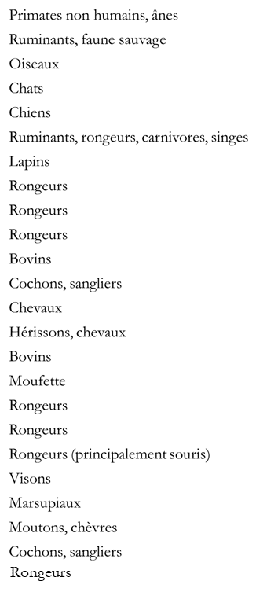
Cryptosporidium « spp » : nombreuses espèces – hôtes – voies de contamination
Au cours de la dernière décennie, le développement d’outils moléculaires de détection et de typage a permis l’identification d’un grand nombre d’espèces cryptiques et de génotypes de Cryptosporidium « spp », facilitant ainsi notre compréhension de leur potentiel de transmission zoonotique. A ce jour, parmi les 44 espèces de Cryptosporidium reconnues et les plus de 120 génotypes identifiés, 24 espèces ont été rapportées chez l’Homme (Cf. figure ci-contre).
% espèces non hominis/parvum
(données CNR CMAP 2017- 2024)
C. felis | 59
C. meleagridis | 44
C. ubiquitum | 39
C. canis | 31
C. erinacei | 6
C. cuniculus | 7
C. parvum hedgehog | 1
C. suis | 1
Les espèces de Cryptosporidium non-hominis et non-parvum peuvent présenter des caractéristiques épidémiologiques particulières (mode de transmission, pathogénicité …).
Pensez à adresser vos positifs au CNR pour obtenir l’identification d’espèce
Paille au milieu, direction le petit lieu ?!
36 cas de cryptosporidioses à Cryptosporidium parvum IIdA24G1 de profil MLVA 5-13-3-12-18-14-23 ont été détectés en France entre le 12 avril et le 16 mai 2025 (Fig. 1). Ce profil n’avait jamais été détecté auparavant parmi les souches reçues au CNR.
Les cas sont répartis dans plusieurs départements du Nord de la France et proviennent majoritairement de la région Parisienne.
Le sous-type IIdA24G1 est rare dans la plupart des pays d’Europe de l’Ouest, y compris en France, où les sous-types de la famille IIa (notamment IIaA15G2R1) dominent. La famille IId est fréquemment retrouvée dans des isolats d’origine caprine.
L’épidémie est encore en cours d’investigation sous la direction de Santé Publique France mais les premiers résultats semblent indiquer une contamination probable par consommation de fromage de chèvre frais non pasteurisé (de type Sainte-Maure).
AVRIL
MAI
Figure 1: Courbe épidémique des cas détectés à C. parvum IIdA24G1
Bel été à tous!

